Slide 1
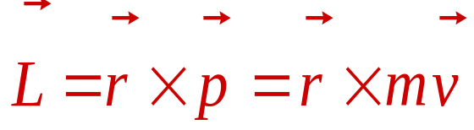
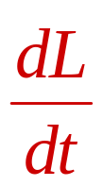
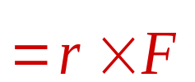
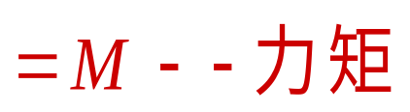
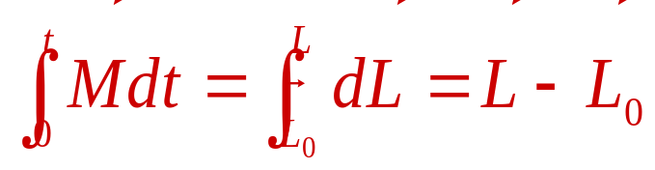
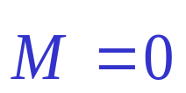
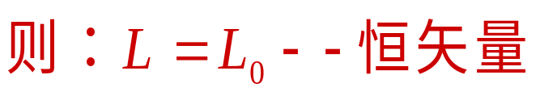
章节回顾
质点相对某一定点运动时,其相对该定点的角动量
力矩是角动量改变的原因
冲量矩是质点角动量变化的量度
当
——质点角动量守恒。

Slide 2
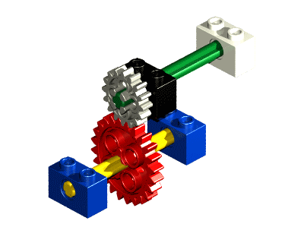
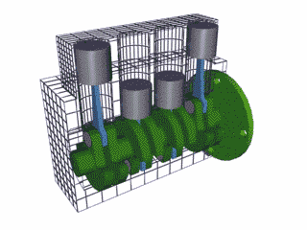
第 三 章
刚 体 的 转 动

Slide 3
两种基本形式:
平动：连结体内两点的直线在空间指向保持平行。
通常用物体质心的运动来代表。
转动：连结体内两点的直线方向在运动过程中改变。
O
O
O
O
O

Slide 4
刚体: 彼此间距离保持不变的“质点系”
即运动中形状、大小不变。
（理想化模型）
基本研究方法：
质点运动规律
＋
刚体基本运动规律
微积分
（大量质点运动的总效应）

Slide 5





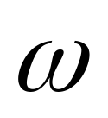
§3-1 刚体的定轴转动
定轴转动:刚体上各质元均做圆周运动。
dm
r
O
各圆的圆心都在转轴上,是最简单的转动。
一、特征：
1、各点都有相同的角位移Δθ、角速度ω、角加速度α；
O
x
2、角速度ω：
刚体逆时针转，取正号（＋）；
刚体顺时针转，取负号（－）。

Slide 6
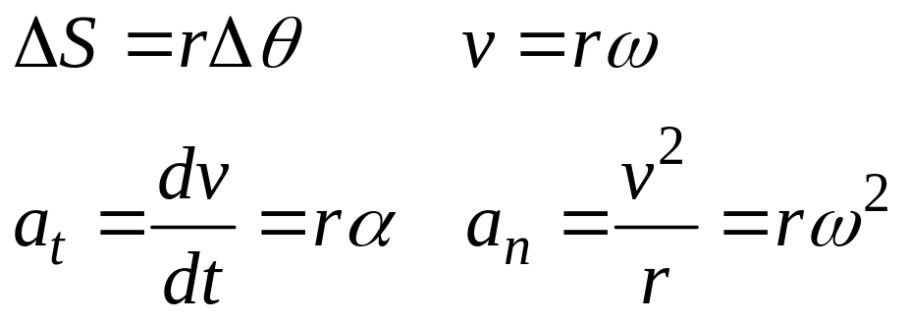
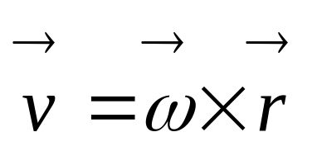
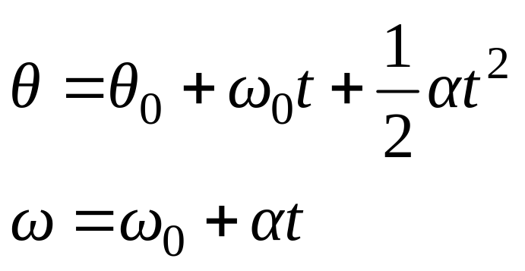
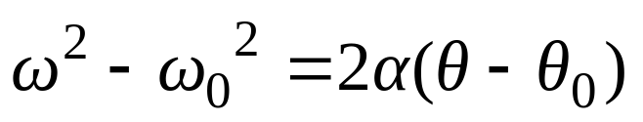
3、角量与线量
O
x
二、匀变速转动
（α为常量）

Slide 7
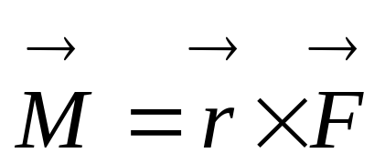
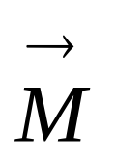
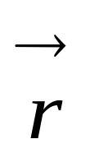
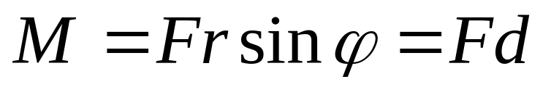
§3-2 刚体的转动定律
一、力矩是改变刚体转动状态的原因
1、力在转动平面内
F
ϕ
d
定轴转动：M
＋：刚体逆时针转
－：刚体顺时针转
当M=0时，刚体匀速转动或静止

Slide 8
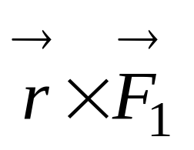
2、力不在转动平面内
F
F
1
M
=
r
F
×
=
r
(
F
+
F
)
F
×
转动平面
1
2
r
2
=
r
F
+
r
F
×
×
1
2
只能引起轴的变形，对转动无贡献。
在定轴转动问题中，若不讨论轴上受力，则所考虑的力矩是指力在转动平面内的分力对转轴的力矩。

Slide 9

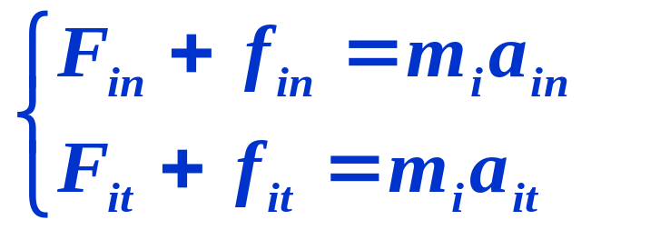
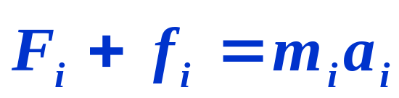

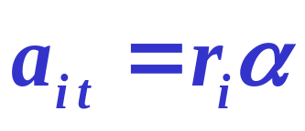
z
二、转动定律
ω，α
f_{i}
F_{i}
对Δm_{i} 质点
θ
r_{i}
F_{i}
外力
f_{i}
内力
•
m_{i}
Δ
应用牛顿第二定律：
刚体
定轴
法向F_{in}与f_{in}对转轴的力矩为零

Slide 10

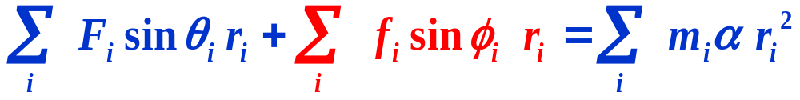
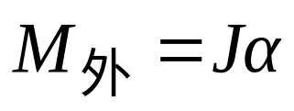
z
ω,α
f_{i}
F_{i}
r_{i}
θ
•
m_{i}
Δ
刚体
定轴
对所有质点列出此式，并求和
M_{外}
0
Jα
转动定律：

Slide 11


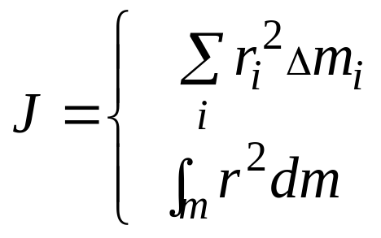




三、转动惯量（J）
平动：
转动：
是转动惯性大小的量度
1、定义式
质量非连续分布
r 为质元到转轴距离
质量连续分布
线分布
质量元
面分布
体分布

Slide 12
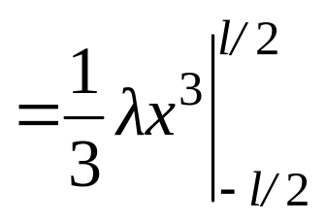
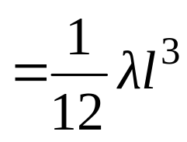
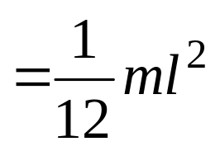
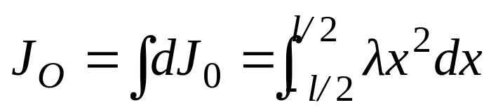
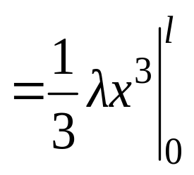
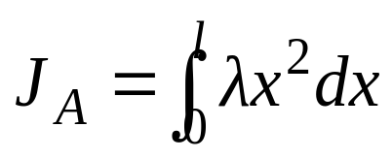
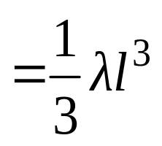
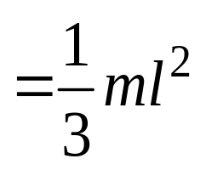
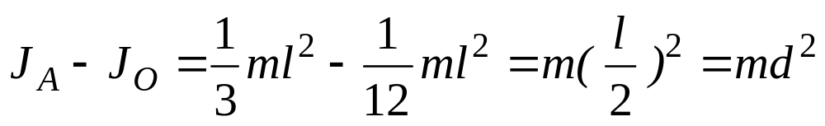
2、转动惯量的计算示例
均匀细棒m, l
x
(1)绕过中心与棒垂直轴的转动惯量
x
o
dm=λdx
解:
dJ₀= x²dm
= x²λdx
(2)绕过棒端与棒垂直轴的转动惯量
o
x
x
A
dm=λdx
d
O轴与A轴间距d=l/2，且二轴平行

Slide 13
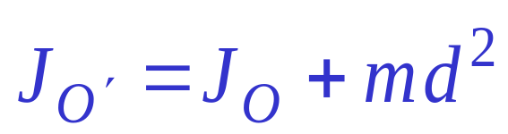
平行轴定理:
其中
J_{O}：刚体对过质心轴的转动惯量
J_{O′}：刚体对平行于过质心轴的轴的转动惯量
d：两平行轴间的距离
平行轴定理适用于任意形状和大小的刚体！

Slide 14
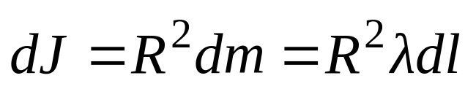

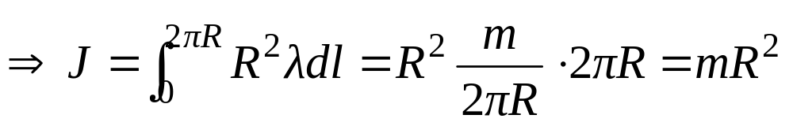
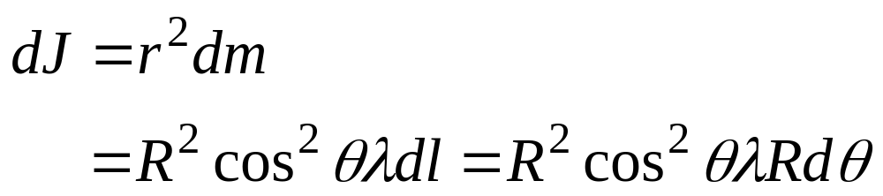
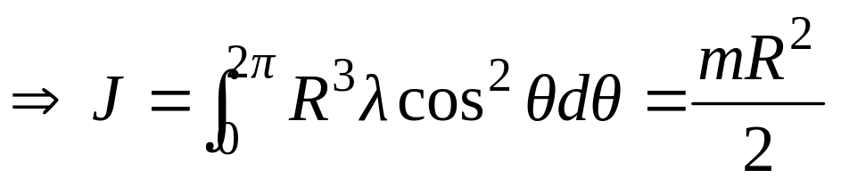
均匀圆环m，R
（1）绕过中心与环面垂直轴的转动惯量
解:
R
dm=λdl
dm=λdl
（2）绕沿直径轴的转动惯量
r
dl
dθ
θ

Slide 15
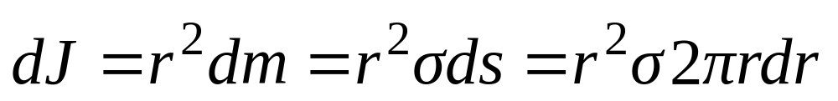
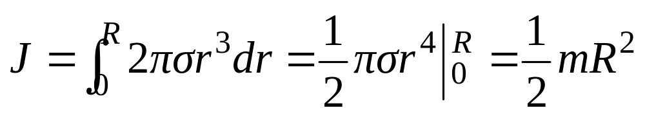
均匀盘m，R绕过中心与环面垂直轴的转动惯量
r
dr
dm=σ2πrdr
通过转动惯量的计算，可知
物体的质量
J的大小与
质量的分布
有关。
转轴的位置

Slide 16

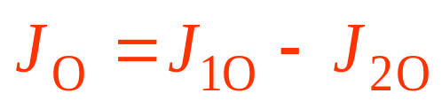


例1：一大圆板内挖去一个直径为大圆板的半径的圆孔，如果剩余部分质量为m，求它对经过O点且与板平面垂直的轴的转动惯量。
解：由同轴转动惯量的可加性
m
o
R
其中
J_{O}：挖了孔的圆板绕O轴的转动惯量；
J_{1O}：不挖孔的圆板（质量为m₁）对O轴的转动惯量；
J_{2O}：半径为R/2的匀质圆板（质量为m₂）对O轴的转动惯量。

Slide 17
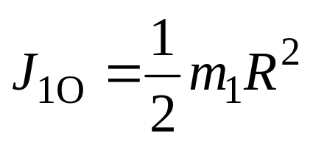
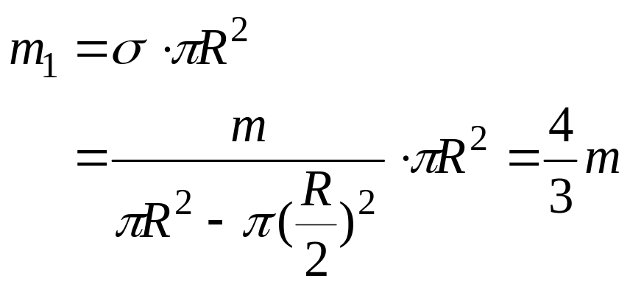
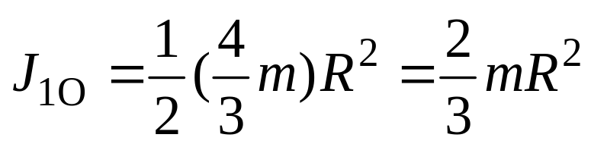
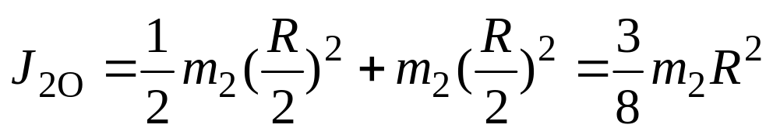
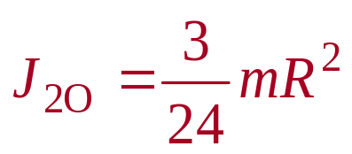


m
o
R

Slide 18
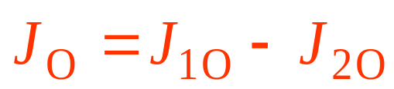
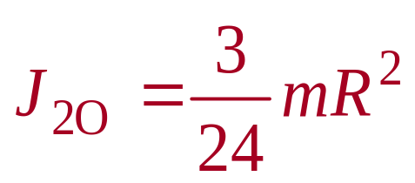
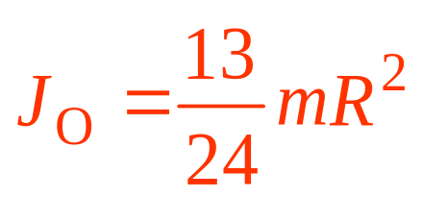

m
o
R

Slide 19








例2：已知定滑轮质量M=2Kg,物体质量m=5Kg,滑轮半径R=0.1m以及滑轮转动的角速度ω₀=10rad/s。求：（1）滑轮转动的角加速度α和绳子的拉力T；（2）滑轮角速度ω=0时，物体上升的高度h。
ω₀
分析：滑轮轮与物体为联结体,滑轮为定轴转动、物体为平动,但二者用绳联系起来。物体的速度大小与滑轮边缘线速度大小相等。
α
R
•
M
解：（1）M, m受力如图所示
T
T
对M：
a
m
对m :
mg
运动学关系：
（2）

Slide 20





例3：已知两物体质量相等m₁ = m₂ ,且已知两同轴定滑轮的质量和半径M₁，R₁，M₂，R₂。求滑轮转动的角加速α以及绳子的拉力T₁、T₂。
M₂, R₂
解：受力及运动状态分析如图所示
M₁, R₁
T₁
T₂
列方程
T₁
a₁
m₁
T₂
a₂
m₁ g
m₂
m₂ g
由（1）（2）（3）（4）（5）解得： α、T₁、T₂

Slide 21







例4：已知A、B轮的半径和质量R₁，m₁, R₂，m₂，且A轮受恒力矩M驱动。若轮与皮带间无滑动，求两轮的角加速度。
A
B
M
R₁
R₂
解法一：把A、B轮看做一个整体

Slide 22






T₁
A
B
M
R₁
R₂
T₂
解法二：将A、B轮分别独立分析
A: (1)
B: (2)

Slide 23
例4：已知A、B轮的半径和质量R₁，m₁, R₂，m₂，且A轮受恒力矩M驱动。若轮与皮带间无滑动，求两轮的角加速度。
A
B
M
R₁
R₂
解法一：把A、B轮看做一个整体
×
关键点：内力矩之和不为零！

Slide 24
T₁
A
B
M
R₁
R₂
T₂
解法二：将A、B轮分别独立分析
A: (1)
B: (2)
√

Slide 25


结论：
对转动定律
系统中各物体均绕同一转轴转动
系统中各物体均绕不同转轴转动

Slide 26








§3-3 刚体转动中的功能关系
一、定轴转动中动能定理
合外力矩对刚体做的功
z
O
F
r

Slide 27









刚体的转动动能
质元Δm_{i}的动能：
v_{i}
r_{i}
O
Δm_{i}
合外力矩对定轴转动刚体所作的功等于刚体转动动能的增量。
刚体的重力势能
C
×
z_{c}
E_{p}=0

Slide 28





二、定轴转动的功能原理
质点系功能原理对刚体仍成立
若体系是一个包含刚体、质点、弹簧等的复杂系统
三、机械能守恒定律
包括刚体在内的体系，若只有保守内力（力矩）作功
则系统机械能守恒

Slide 29



例1：质量m和长度l已知的匀质棒与质量为m、半径忽略的小球组成图示系统。求：图(1)中的角加速度α和图(2)中棒中心处的切向加速度a_{t} 、法向加速度a_{n}以及角速度ω。
图(1)
图(2)
60°
ω
解：(1)

Slide 30









图(1)
图(2)
I态
60°
mg
mg
II态
mg
ω
mg
(2) I态→II态,机械能守恒

Slide 31
例1：质量m和长度l已知的匀质棒与质量为m、半径忽略的小球组成图示系统。求：图(1)中的角加速度α和图(2)中棒中心处的切向加速度a_{t} 、法向加速度a_{n}以及角速度ω。
图(1)
图(2)
60°
ω
一般情况，求：
角加速度α用M=Jα；
角速度ω用动能定理或机械能守恒定律；
切向加速度a_{t}、法向加速度a_{n}、线速度v用线量和角量关系式。

Slide 32









例2：已知滑轮转动惯量J及半径r、R，弹簧弹性系数k和物体质量m。开始时物体静止，弹簧处于自然长度，求：释放物体后，物体下落h时的加速度a和线速度v。
解：
r
R
a
J
T₂
T₁
m
将物体、滑轮、弹簧和地面看成一个整体，则这个系统机械能守恒
h
m
k
mg
v

Slide 33

例3：已知圆盘半径为R，质量为M，在垂直平面内可绕过中心水平轴转动，将跨在圆盘上的轻绳分别联接倔强系数为k的弹簧和质量为m的物体，设轮轴光滑，绳不伸长，绳与轮间无相对滑动，今用手托住m使弹簧保持原长，然后静止释放。求（1）弹簧的最大伸长量；（2）物体下落速度最大时弹簧的伸长量。
解：取 m+M+绳+弹簧+地球 为一系统
M
外力：轴承支承力和地面对弹簧的支承力功为零。
R
m
内力：重力，弹性力为保守力,绳与轮间无相对滑动，摩擦力功为零。
k
h
系统机械能守恒：
（物体处于初始状态时势能为零）

Slide 34







（1）弹簧伸长量最大时，物体下落速度为零
（2）物体下落速度最大时，物体加速度为零，系统受力平衡
整体法：

